Slide 1
Lógica temporal
Gustavo Augusto
Mayra Lessa
Thamires Gonçalves

Slide 2
Plano de apresentação
raízes históricas da Lógica Temporal
introdução
Tempo Linear vs Tempo Ramificado
Semântica de Kripke
Linear Temporal Logic (LTL)
Propriedades da LTL
Operadores Temporais da LTL
Lógica computacional em árvore (CTL)
Exemplo de ctl
Lógica temporal de ações (LTA)
aplicações da Lógica temporal
Referências

Slide 3
Raízes históricas da lógica temporal
A discussão da temporalidade e do raciocínio sobre o tempo remonta à antiguidade e exemplos podem ser encontrados até mesmo na Bíblia (Boyd 2014). Alguns dos argumentos paradoxais de Zeno se referem à natureza do tempo e à questão da infinita divisibilidade dos intervalos de tempo. Talvez a referência científica mais antiga sobre raciocínio temporal, no entanto, seja o argumento de Aristóteles em ‘On Interpretation’, cap. 9, que contingentes futuros, ou seja, afirmações sobre possíveis eventos futuros que podem ou não ocorrer, tais como “Haverá uma briga no mar de amanhã”, não devem ser atribuídos valores de verdade definitiva no momento atual. Algumas décadas mais tarde, o filósofo Diodorus Cronus (ca 340-280 aC) da escola de Megarian demonstrou o problema de contingentes futuros em seu famoso Master Argument, onde ele definiu “possível” como “o que é ou será” e “Necessário” como “o que é e será sempre”.

Slide 4
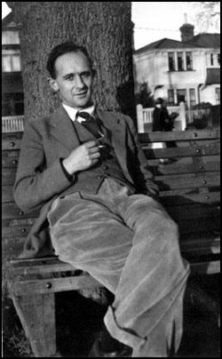
Lógica temporal introdução:
um sistema de regras e simbolismos de representação do raciocínio, tendo a presença do tempo como elemento de destaque.
"Eu estou sempre com fome", "Eu eventualmente estarei com fome", ou "Eu estarei com fome até eu comer algo".
Arthur Prior
1914–1969

Slide 5
Lógica temporal introdução:
Sistemas lógicos baseados na Lógica Temporal, como exemplo:
Lógica computacional em árvore (CTL),
Lógica para revestir tempo (LTL)
Lógica de tempo de ações (TLA).

Slide 6
Lógica temporal Tempo Linear vs Tempo Ramificado:
Tempo Linear : O comportamento do sistema consiste no conjunto de traços infinitos que começam no estado inicial i.
Tempo Ramificado : Todo o comportamento do sistema é capturado por uma árvore de computação de profundidade ilimitada cuja raiz é o estado inicial i.

Slide 7
Lógica temporal Semântica de Kripke:
A semântica de Kripke é uma classe Kr de modelos de Kripke, onde o sistema K é o menor dos sistemas modais normais. Ou seja, ela é a interseção de todos os sistemas modais normais, justificado pelos seguintes princípios: trata-se de um sistema de lógica modal, com um conjunto de axiomas e regras de inferência que representam formalmente o raciocínio.
A semântica da Lógica Temporal pode ser definida sobre estruturas de Kripke, desta forma, as técnicas de especificação e verificação de propriedades podem ser apresentadas independentemente do formalismo do modelo a ser adotado.

Slide 8
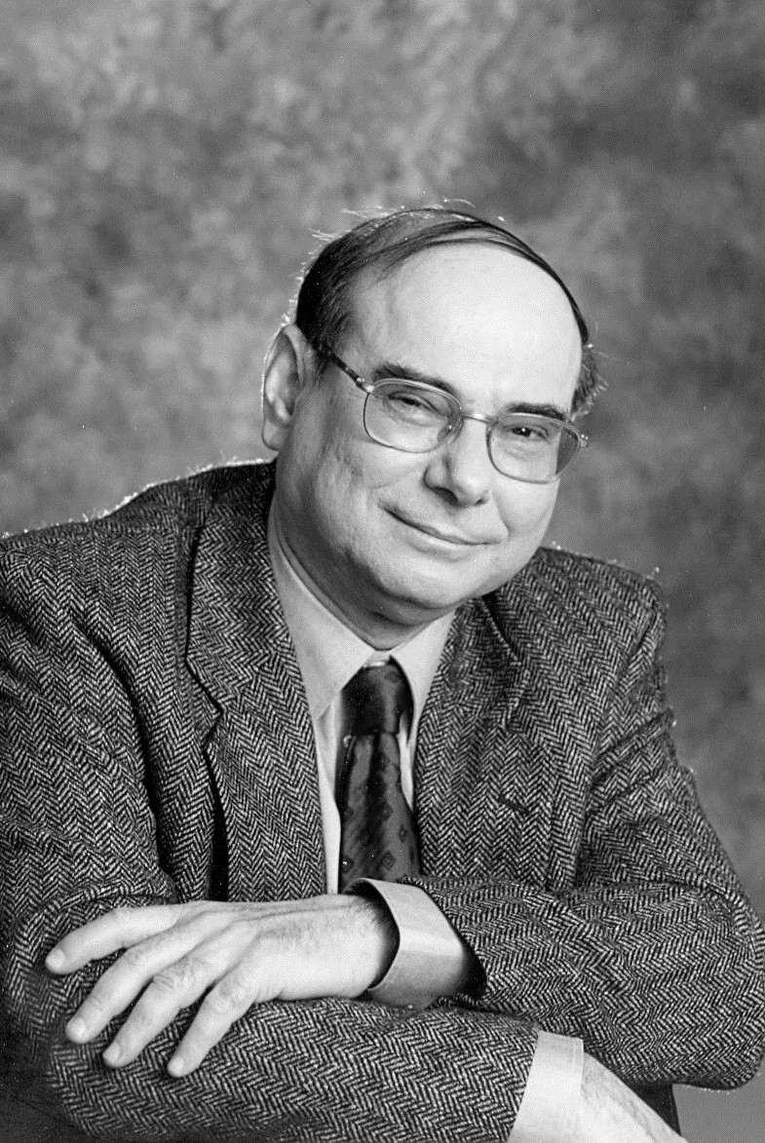
Lógica temporal Linear Temporal Logic (LTL):
A LTL considera que há somente um único estado sucessor. pode-se codificar fórmulas sobre o futuro de caminhos, por exemplo, uma condição de, eventualmente, ser verdadeiro, a condição será verdadeira, até que outro fato torna-se verdadeiro, etc.
As fórmulas são avaliadas sobre caminhos lineares.
um caminho é uma sequência infinita de estados s0, s1, s2,... sn.
LTL foi proposto pela primeira vez para a verificação formal de programas de computador por Amir Pnueli , em 1977.
Amir Pnueli
1941 - 2009

Slide 9
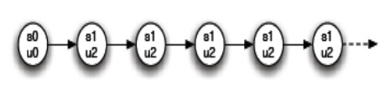
Lógica temporal Lógica de Tempo Linear (LTL):
Modela o tempo como uma sequência de estados.

Slide 10
Lógica temporal Propriedades da LTL:
Uma fórmula LTL sintaticamente válida é formada pelas variáveis proposicionais p1, p2, (...), os conectivos usuais da lógica proposicional (~,v,^,->) e os seguintes operadores proposicionais:
Próximo (Next): Xa – “a” é verdadeiro no próximo estado;
Futuro (Future): Fa – “a” é eventualmente válido (Em algum estado do caminho);
Globalmente (Globally): Ga – “a” é sempre válido (Em todo estado no caminho);
Até (Until): a U b – “a” é verdadeiro no caminho até que “b” seja verdadeiro;
Isenção (Release): a R b – quando a ocorrência de um estado onde “a” é válida liberta “b” de ser;
Existe (Exist) Ea – “a” é verdadeiro num caminho S se existe um caminho começando em um estado S;
Todo (All): Aa – “a” é verdadeiro para todo caminho começando no estado S.

Slide 11

Lógica temporal Operadores Temporais da LTL:
F, G, U, X, ...
Significados:
Fp “p será verdadeiro em algum momento

Slide 12

Lógica temporal Operadores Temporais da LTL:
Mais significados:
Gp“p sempre será verdadeiro”

Slide 13
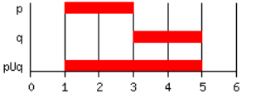
Lógica temporal Operadores Temporais da LTL:
Mais significados:
pUq “p será V até que q seja V”

Slide 14

Lógica temporal Operadores Temporais da LTL:
Mais significados:
Np“p será verdadeiro no próximo instante”

Slide 15
Lógica temporal Lógica computacional em árvore (CTL):
Lógicas modais podem expressar capacidades e necessidades locais de processos. mas ela não pode expressar propriedades duradouras como “um tick é sempre possível como uma próxima ação” ou propriedades inevitáveis com o passar do tempo como “um tick acontecerá mais cedo ou mais tarde”.
CTL significa Computation Tree Logic.
CTL contém operadores que nos permitem referir ao Futuro.
Modelo de computação é uma estrutura ramificada (árvore), no sentido que diferentes caminhos são possíveis no futuro.

Slide 16
Lógica temporal Lógica computacional em árvore (CTL):
As formulas em CTL são as fórmulas acrescidas dos operadores temporais AG,AF,EG,EF.
Cada conectivo é um par de símbolos.
A significa “ao longo de todos os caminhos” (inevitavelmente).
E significa “ao longo de pelo menos um caminho” (possivelmente).
F significa “em algum estado futuro”.
G significa “em todos os estados futuros (globalmente)”.

Slide 17
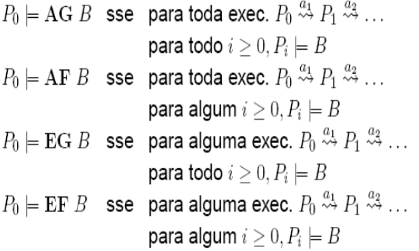
Lógica temporal métodos de inferência da CTl:

Slide 18
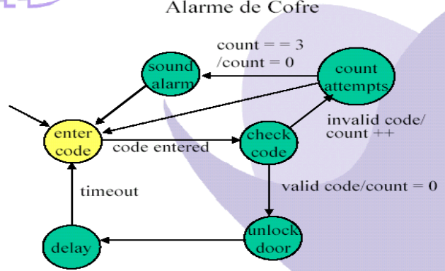
Lógica temporal Exemplo de ctl:

Slide 19

Lógica temporal exemplo de ctl:

Slide 20
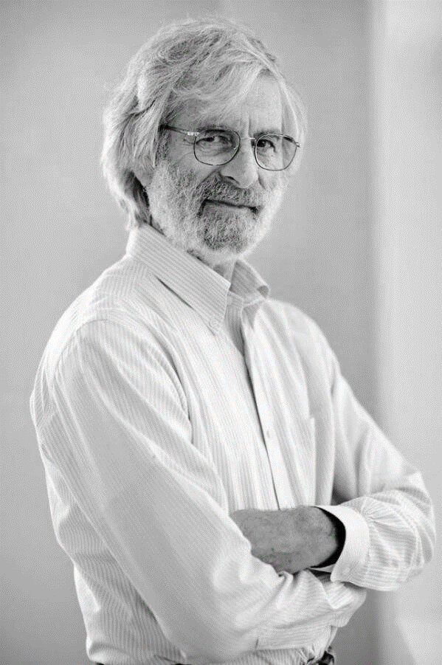
Lógica temporal Lógica temporal de ações (LTA):
LTA é a lógica desenvolvida por Leslie Lamport, que combina a Lógica temporal com a lógica de ações. É usada para descrever comportamentos de sistemas concorrentes.
Declarações na lógica temporal são da forma [A]t, onde A é a ação e t contém um subconjunto de variáveis ocorrendo em A. Uma ação é uma expressão contendo variáveis primas e não-primas, assim como x + x’ * y = y’.
O significado de [A]t é que ou A é válida agora, ou as variáveis que ocorrem em t não mudam. Isto possibilita para os passos, no qual nenhuma das variáveis de programa mudam só seus valores.
Leslie Lamport
(1941 - )

Slide 21
Lógica temporal aplicações da Lógica temporal:
A logica temporal vem desempenhando importante papel nos sistemas de segurança critica, que são aqueles sistemas onde o tempo é essencial e uma única falha pode provocar a morte de pessoas.
A lógica temporal permite a verificação da corretude desses sistemas. Alguns exemplos desses sistemas são:
Sistema de controle de aeronaves;
Sistema de controle de uma usina nuclear;
Sistema de controle de tráfego.

Slide 22
Direções e Perspectivas da Lógica Temporal para a Computação
Logica temporal na inteligência artificial
Relacionar o raciocínio temporal com a Inteligência Artificial (IA) remonta pelo menos à já mencionada teoria de processos e eventos em Rescher e Urquhart (1971, Capítulo XIV). A representação temporal e o raciocínio tem sido um tema mais proeminente na IA desde o trabalho seminal de Allen (1984), mencionado no contexto da lógica temporal intervalar, que se preocupa em encontrar uma estrutura geral adequada para todas as representações temporais exigidas pelos programas de IA. O Cálculo de Eventos de Kowalski e Sergot (1986) é perseguido mais especificamente dentro da estrutura da programação lógica, mas é de outra forma similarmente geral em caráter. O raciocínio temporal também tem sido naturalmente combinado com outras estruturas bem desenvolvidas para IA, como o cálculo da situação (Pinto e Reiter, 1995) e a teoria da ação (Lamport, 1994). Uma pesquisa útil de questões envolvendo tempo e raciocínio temporal em IA é Galton (1995); Pesquisas mais recentes da área são Fisher et al. (2005) e o capítulo mais conciso do manual (Fisher 2008).
Uma questão que se destacou no contexto da IA ​​- mas que também é importante tanto para a filosofia quanto para a linguística - diz respeito à forma lógica das declarações envolvendo tempo ou tempo. Talvez a abordagem mais tradicional seja por meio do chamado método de argumentos temporais, no qual a dimensão temporal é capturada pelo aumento de cada proposição ou predicado de variável de tempo com um argumento extra-lugar, a ser preenchido por uma expressão designando um tempo. Como por exemplo De fato, antes do advento da Lógica de Tempo, o método dos argumentos temporais era a escolha natural do formalismo para a expressão lógica da informação temporal.

Slide 23
Referências:
Silvia RISSINO, Germano LAMBERT-TORRES e Helga G. MARTINS. Lógica Temporal Aplicada a Sistemas de Informação. Fundação Universidade Federal de Rondônia [accessed Sep 06 2018].
http://www.dcc.fc.up.pt/~nam/web/resources/vfs18/vfs-9-10.pdf [accessed Sep 06 2018].
https://pt.wikipedia.org/wiki/L%C3%B3gica_temporal. [accessed Sep 10 2018].
http://gauss.ececs.uc.edu/Courses/c626/reports/Kripke1.pdf
https://plato.stanford.edu/entries/logic-temporal/

